Slide 1
ПОЖАРНАЯ БЕЗОПАСНОСТЬ
«ОГОНЬ –ДРУГ,
ОГОНЬ – ВРАГ»
Подготовила презентацию
воспитатель группы
«Буратино»
Юрчанова
Варвара Владимировна

Slide 2
АКТУАЛЬНОСТЬ
Участились стихийные бедствия, в том числе и пожары
Увеличилось количество пожаров из-за шалости детей с огнем.
Ослабление надлежащего контроля со стороны взрослых за поведением детей.
Отсутствие у детей защитной психологической реакции на экстремальные ситуации, несформированность элементарных навыков самосохранения
5.Сохранение жизни и здоровья детей.

Slide 3
цель
Создание в образовательном учреждении условий для усвоения и закрепления знаний детей о правилах пожарной безопасности и
формирование у них осознанного и ответственного отношения к выполнению правил пожарной безопасности.

Slide 4
Образовательные области
«Социально-коммуникативное развитие»
2. «Познавательное развитие»
3. «Речевое развитие»
4. «Художественно-эстетическое развитие»
5. «Физическое развитие»

Slide 5
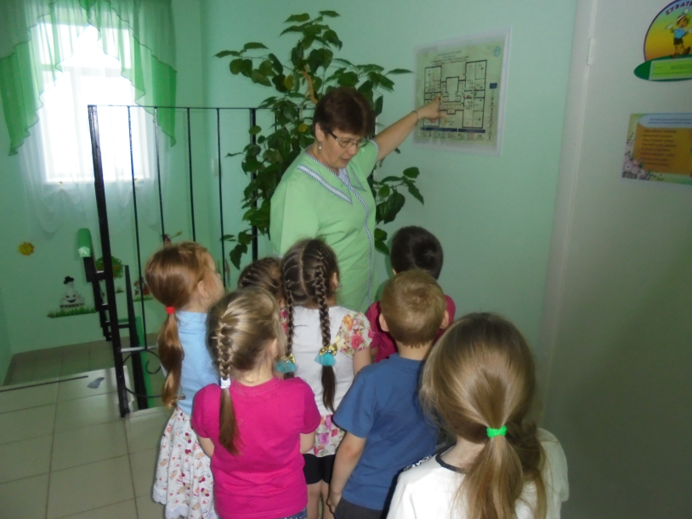
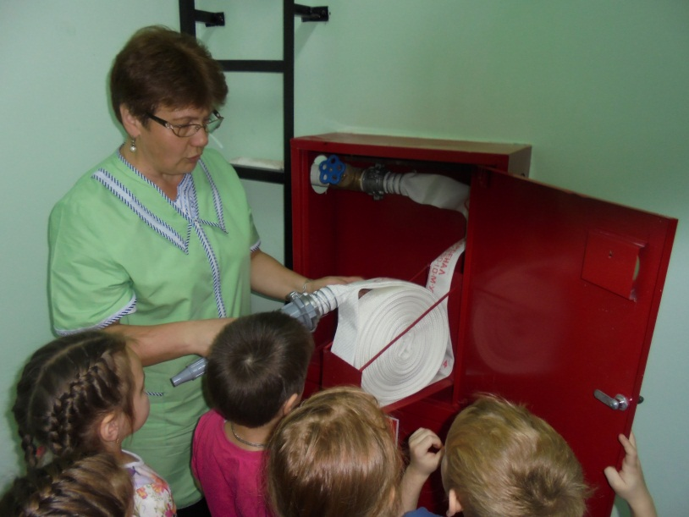
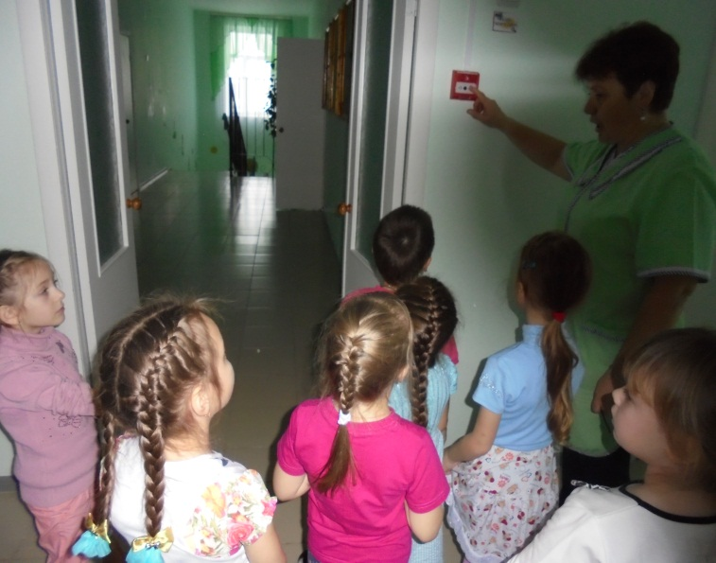
ЭКСКУРСИЯ ПО ДЕТСКОМУ САДУ

Slide 6
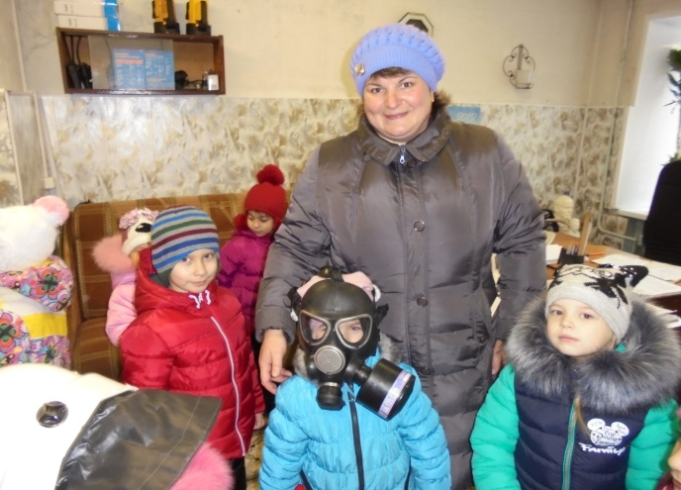
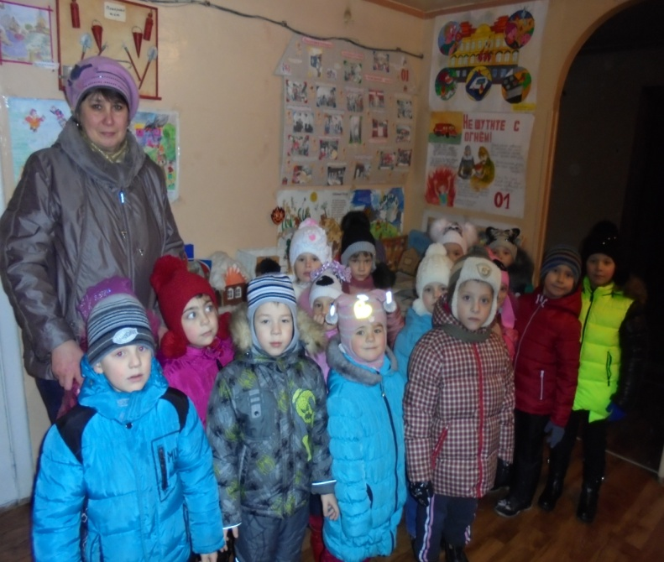
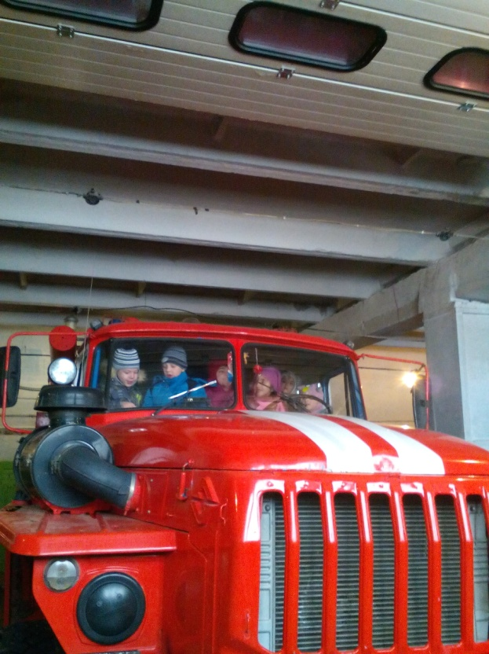
ЭКСКУРСИЯ В ПОЖАРНУЮ ЧАСТЬ
г. ДАНИЛОВА

Slide 7
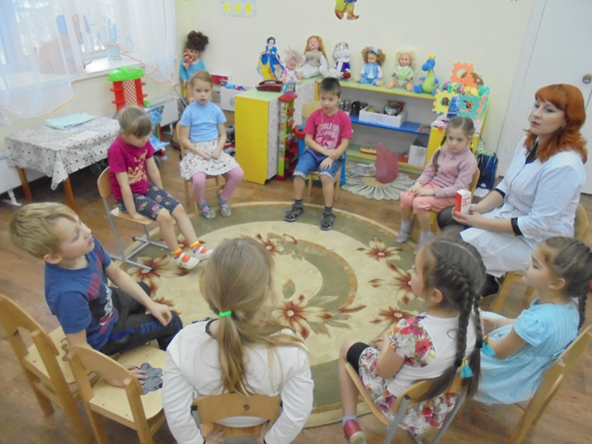
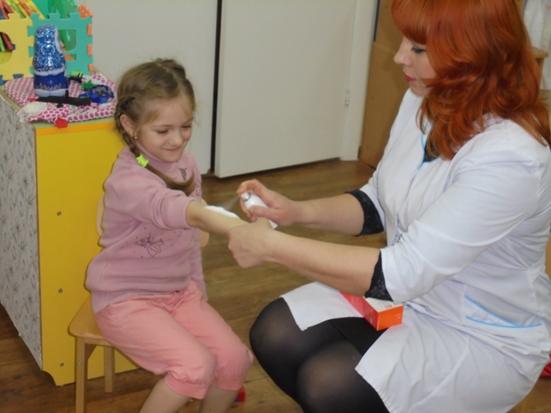
БЕСЕДА МЕДИЦИНСКОЙ СЕСТРЫ
«ПЕРВАЯ ПОМОЩЬ ПРИ ОЖОГАХ»

Slide 8
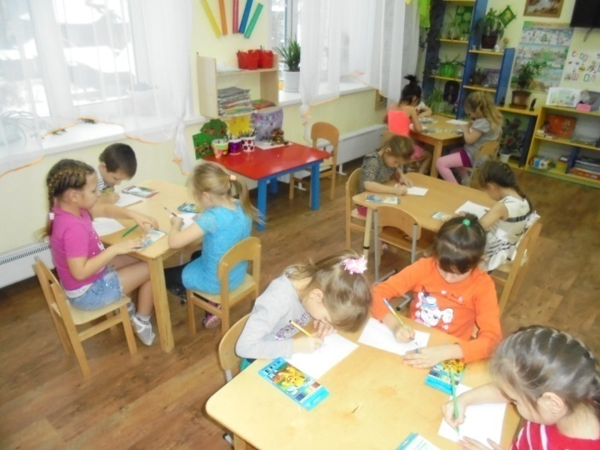
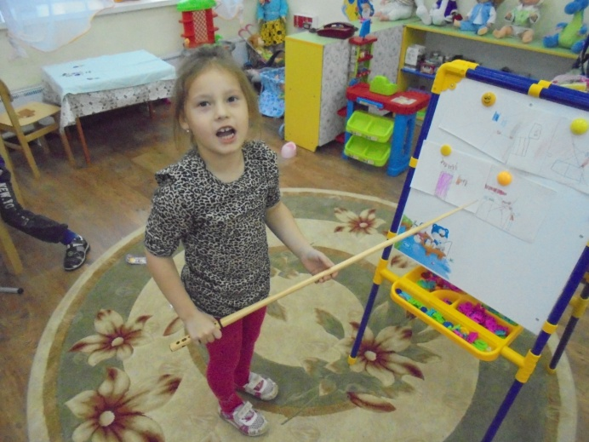
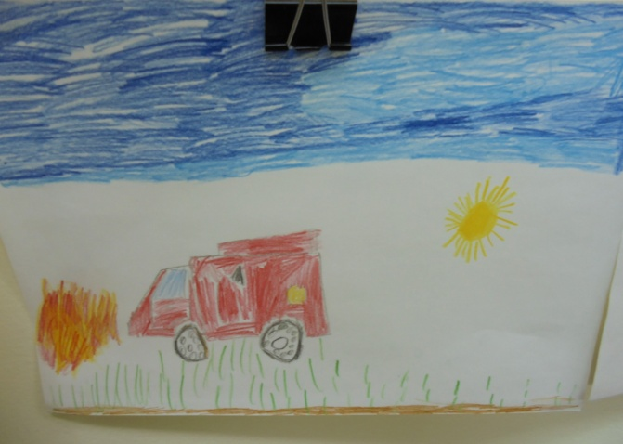
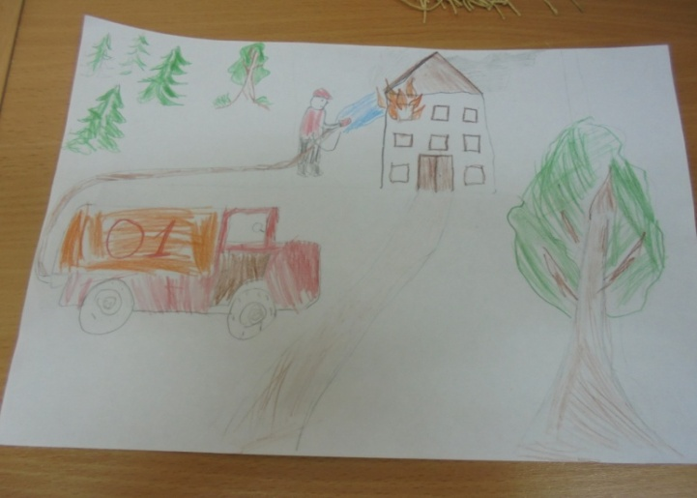
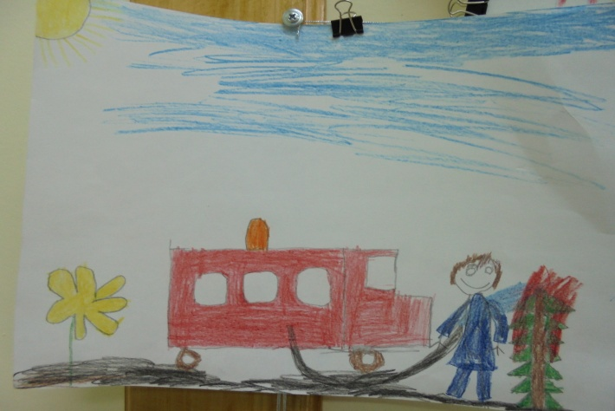
КОНКУРС РИСУНКОВ «Дети против коварного огня»

Slide 9
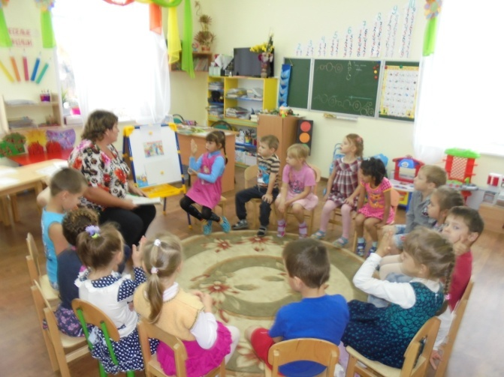
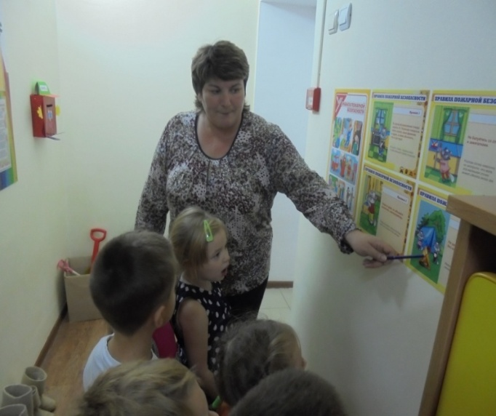
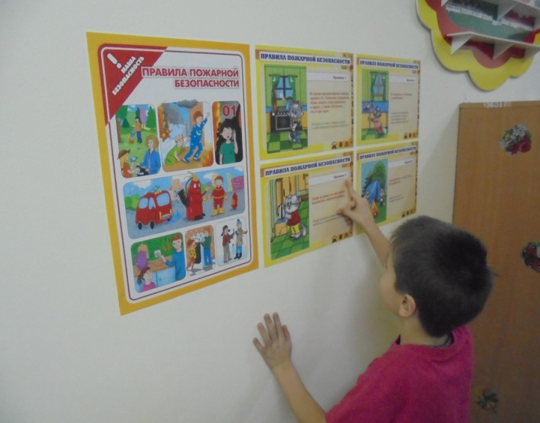
РАССМАТРИВАНИЕ ПЛАКАТОВ И
СЮЖЕТНЫХ КАРТИНОК

Slide 10
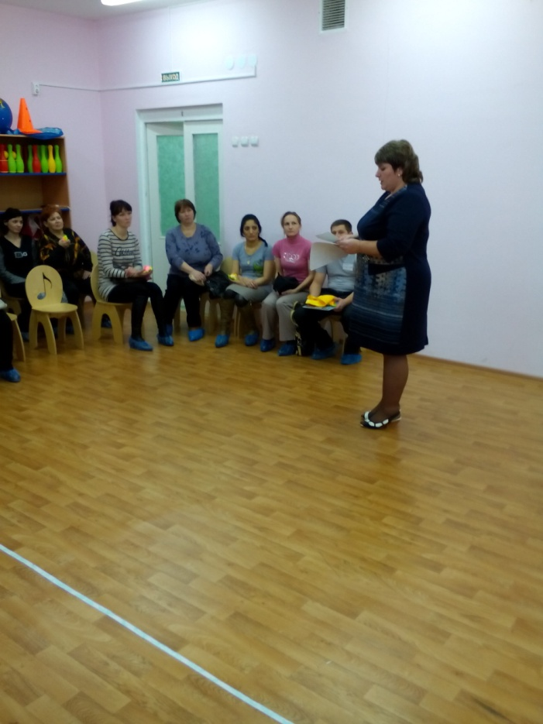
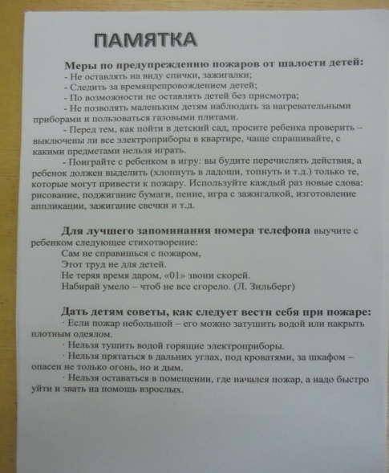
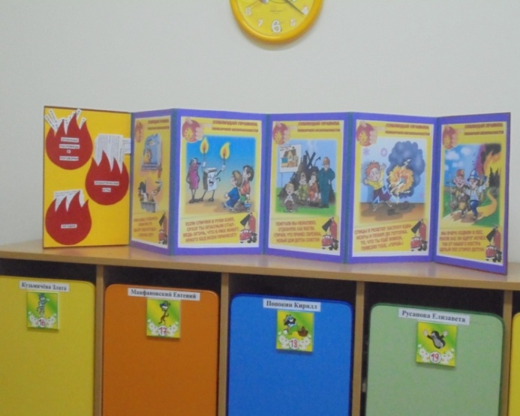
РАБОТА С РОДИТЕЛЯМИ
Консультация
«Ни ночью,
ни днем не балуйся с огнем»
Памятка
для родителей
Книжка - раскладушка

Slide 11
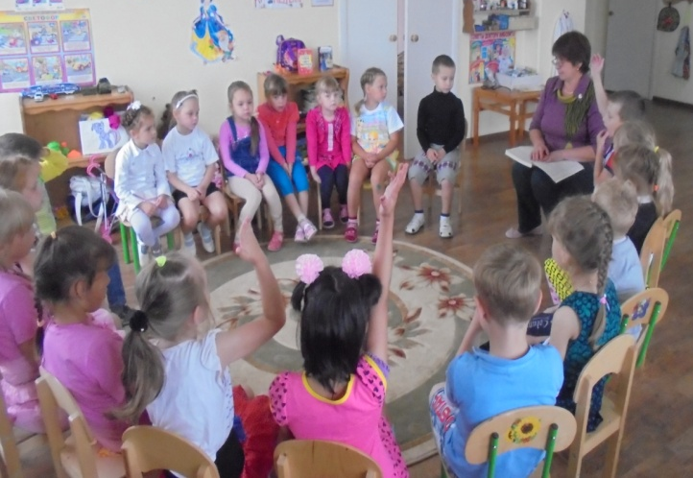
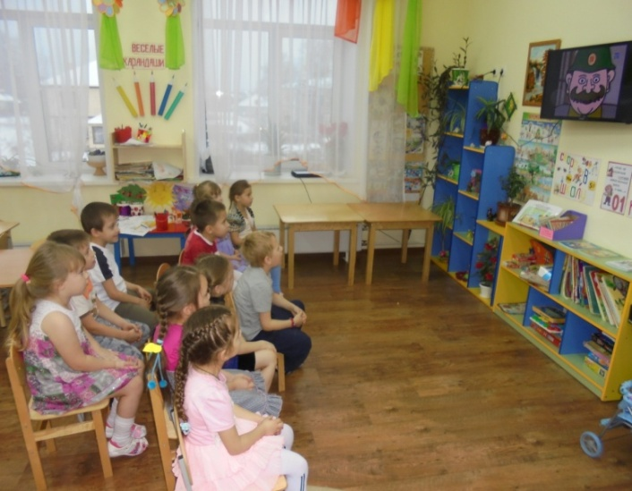
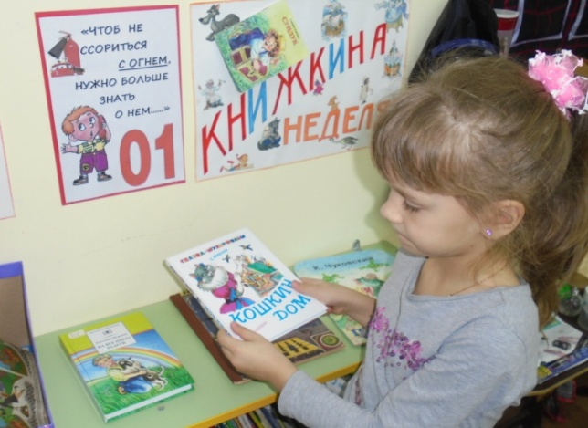
ПРОСМОТР МУЛЬТФИЛЬМОВ И
ЧТЕНИЕ ХУДОЖЕСТВЕННОЙ ЛИТЕРАТУРЫ
Читаем рассказ
Е. Пермяка «Как огонь воду замуж взял»
Смотрим мультфильм
«Правила поведения детей при пожаре»
Маша рассматривает книги

Slide 12
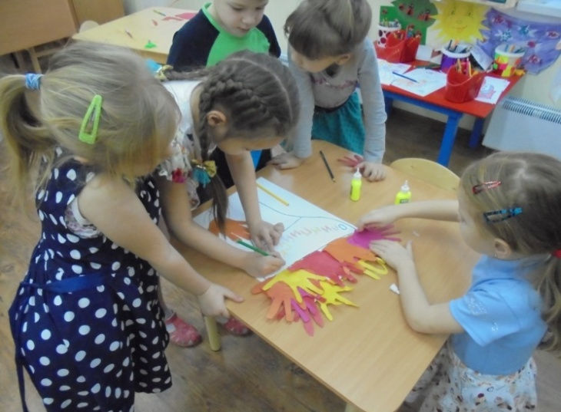
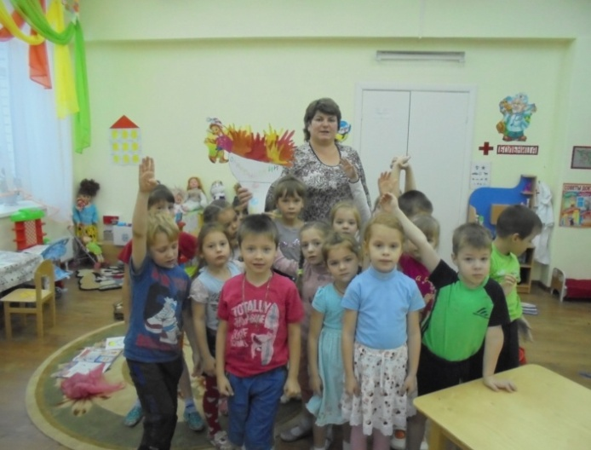
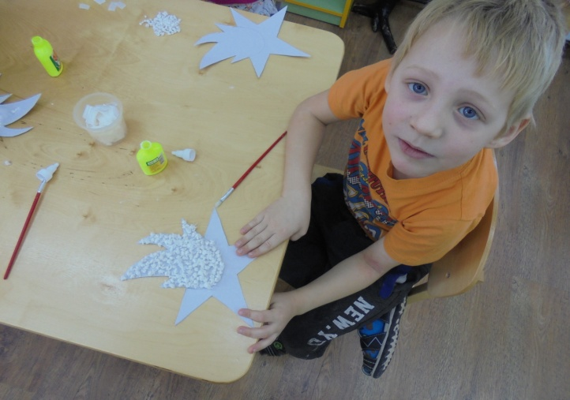
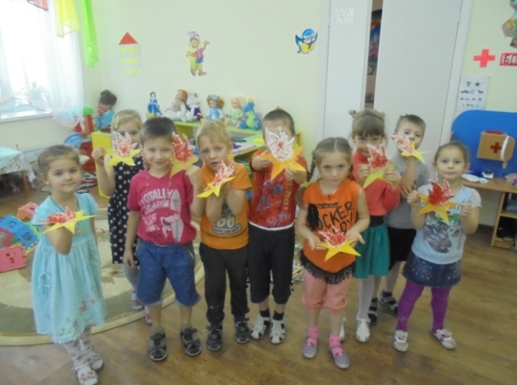
Коллективная
работа
«Олимпийский
огонь»
ОГОНЬ - СИМВОЛ
Поделка
«Вечный огонь»

Slide 13
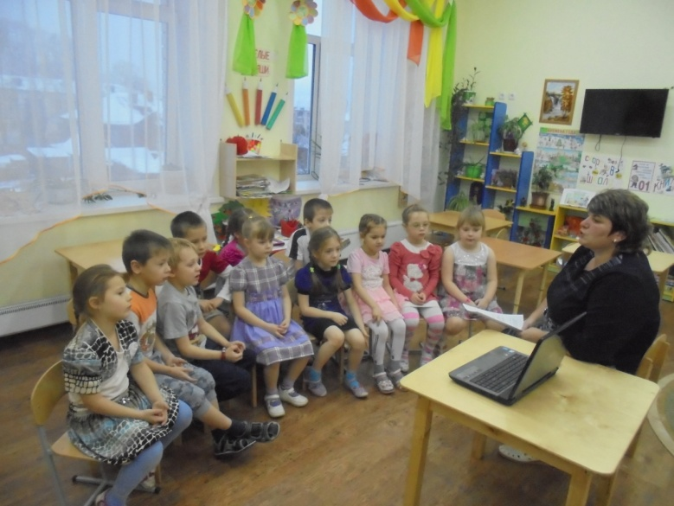
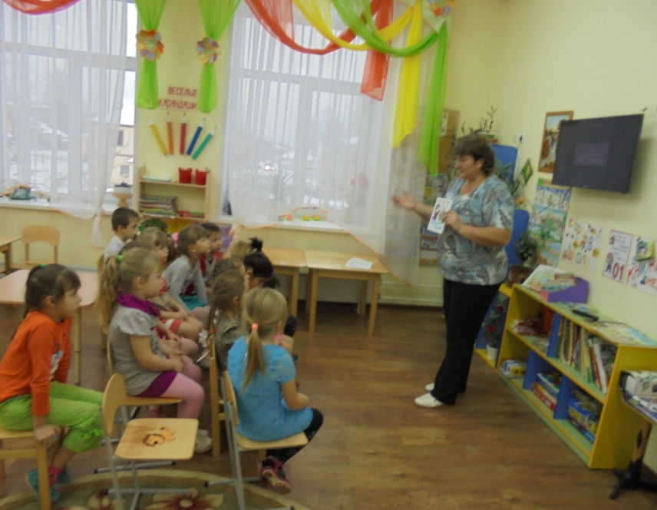
ИЗУЧАЕМ ОГОНЬ …
Занятие «Огонь – враг»
Идет занятие «Огонь – друг»

Slide 14
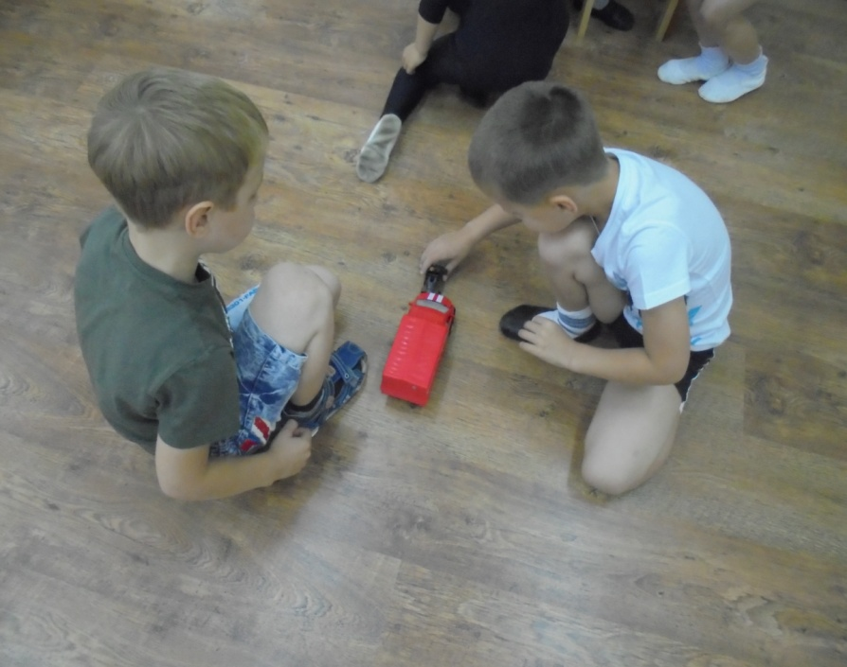
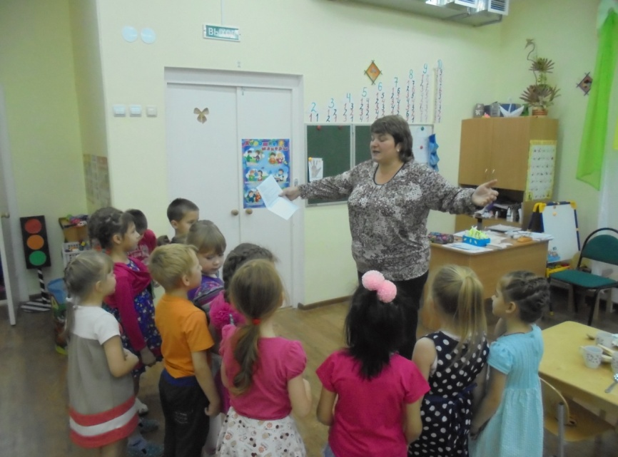
ИГРАЕМ …
Разучиваем игру «Не ошибись» на знание слов, относящихся к пожарной безопасности

Slide 15
В РЕЗУЛЬТАТЕ
У детей сформировались навыки неукоснительного выполнения
правил пожарной безопасности , что поможет им при необходимости
сохранить свои жизни и здоровье.
Дети запомнили номер телефона пожарной службы и научились им
пользоваться, называя информацию о себе (фамилия, имя, адрес).
Дети пополнили словарный запас по теме «Пожарная безопасность»
Родители оценили всю значимость данной работы и стали нашими
единомышленниками.

Slide 16
СПАСИБО ЗА ВНИМАНИЕ

